Slide 1
Formation IMIE 4A Business Intelligence
Pierre Girardeau – Consultant BI - COTO Conseil

Slide 2
Nettoyer des données
Visualiser et exploiter sont deux choses différentes.

Slide 3
Objectif
Comprendre quelle est une « bonne » forme de table de données pour l’exploitation de données
Savoir se débrouiller avec des valeurs incorrectes et des formes non adaptées

Slide 4
Valeurs absentes : qu’en fait-on ?
NB : Les valeurs absentes sont représentées par NaN (not a number). On y accède par np.nan.
On peut les détecter à l’import.
pd.read_csv(…, na_values=[‘Absent’, ‘Incorrect’, ‘-’])
On peut les enlever d’une table.
df.dropna(how = ‘any’)
On peut les garder. Elles ne seront pas prises en comptes dans les calculs tels que les sommes.

Slide 5
Qu’est-ce qu’un bon formatage pour une table de données ?
Un bon format pour voir à l’œil nu n’est pas forcément un bon format pour exploiter la table.
Très important d’avoir des standards dans le formatage des tables : on peut alors tous utiliser les mêmes fonctions pour accéder, grouper, afficher des graphiques.

Slide 6
Qu’est-ce qu’un bon formatage pour une table de données ?
Chaque colonne représente une variable différente.
Les lignes représentent des observations individuelles.
On essaie d’avoir le moins de colonnes possible.

Slide 7
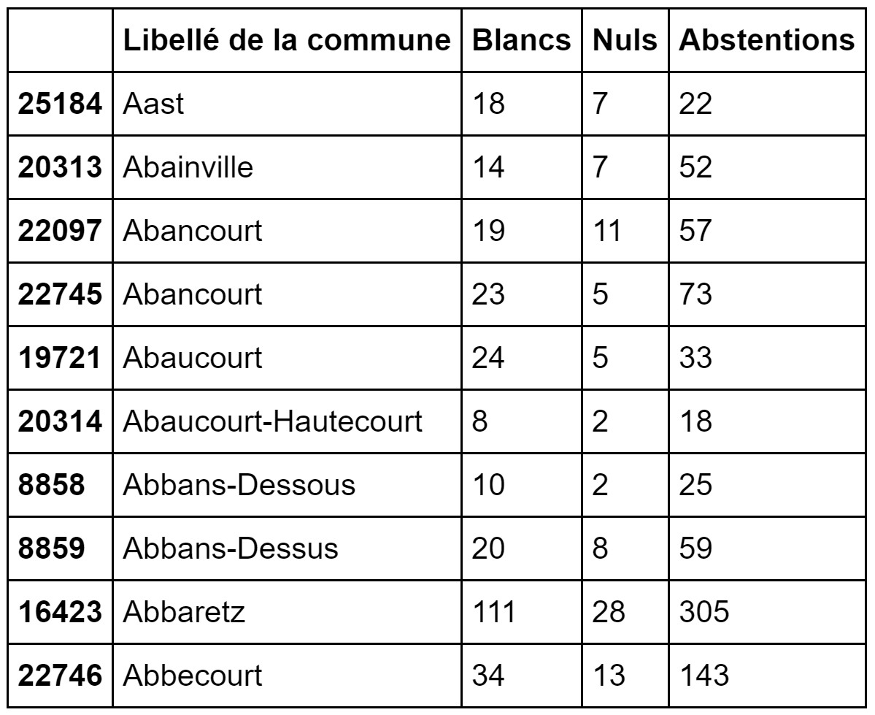
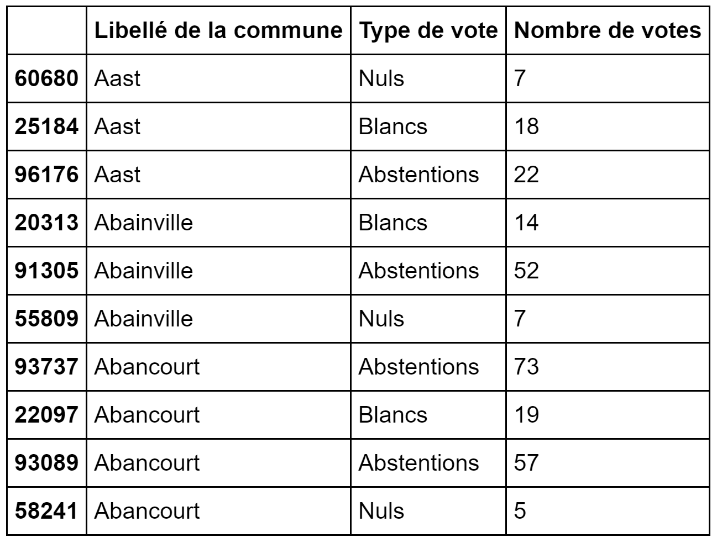
Lequel pour visualiser à l’œil ? Lequel pour exploiter avec pandas ?

Slide 8
Lequel pour visualiser à l’œil ? Lequel pour exploiter avec pandas ?
pd.melt(frame=df,
id_vars=['Libellé de la commune’],
var_name='Type de vote’,
value_name='Nombre de votes’
)

Slide 9
Lequel pour visualiser à l’œil ? Lequel pour exploiter avec pandas ?
pd.pivot_table(df,
values = ‘Nombre de votes’,
index = ‘Libellé de la commune’,
columns = ‘Type de vote’)

Slide 10
Les jointures
Comme toujours, ça va être simple !

Slide 11

Différents types de jointures

Slide 12
Joindre = pd.merge
pd.merge(df_left, df_right, how='inner’,
on=[‘key1’, ‘key2’])
How → inner, outer, left, right

Slide 13
Joindre = pd.merge
pd.merge(df_left, df_right, how='inner’,
left_on=[‘key1’, ‘key2’], right_on=[‘keyA’, ‘keyB’])

Slide 14

Contact
pierre.girardeau@coto-conseil.fr

